Slide 1
Niveau 2 · Deel 19
Domain-Driven Design — deel 19
Applicatie-architectuurpatronen: hexagonaal, gelaagd, CQRS als patroon — Niveau 2: professional · Programma Mutatieplatform · twee dagdelen

Slide 2
Waar we vandaan komen
Deel 18: twee aggregates gesplitst.
Een grens op papier — niet per se een grens in code.

Slide 3
"De grens die we op papier hebben getekend,
bestaat in de database niet. Hij bestaat alleen
zolang iedereen zich eraan herinnert."

Slide 4
"Bij KERN hebben we dat probleem al veertien jaar.
Niet omdat niemand het goed bedoelde,
maar omdat de code zelf niets afdwingt."

Slide 5
"WGP 2.0 mislukte deels omdat de architectuur
onmogelijk maakte om één stuk aan te passen
zonder drie andere stukken kapot te maken."

Slide 6
"We hebben in deel 18 geleerd dat een grens
een eigenaar nodig heeft. Nu leren we dat die eigenaar
een muur nodig heeft die hem ook echt beschermt."

Slide 7
Twee dagdelen
Dagdeel A — hexagonaal en gelaagd: grenzen technisch beschermen
Dagdeel B — CQRS als patroon: lezen en schrijven uit elkaar

Slide 8
Wat dit deel oplevert
Gelaagde architectuur
Hexagonale architectuur
CQRS: wat het oplost, wanneer het overkill is
↗ Uitvoering: het Locked Platform
Het architectuurkeuzeblad — twee systemen verdedigd
DAGDEEL A

Slide 9
DAGDEEL A: grenzen technisch beschermen
Hexagonaal en gelaagd, als reactie op deel 18.

Slide 10
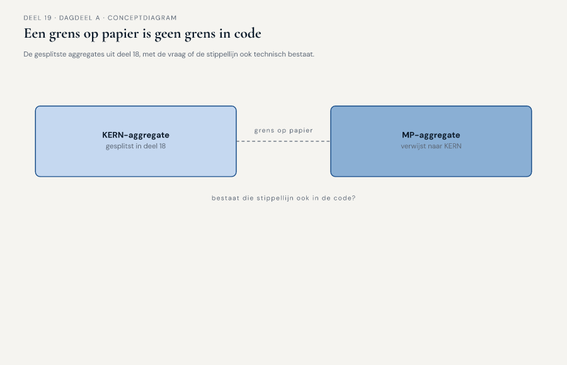
Figuur 19-1
De gesplitste aggregates — met een stippellijn "grens op papier" die de vraag stelt: bestaat dit ook in code?

Slide 11
Gelaagde architectuur
Vier lagen: presentatie, applicatie, domein, infrastructuur.
Elke laag weet alleen van de laag eronder.

Slide 12
De regel die het een architectuur maakt
Niet de mapstructuur. De richting van de afhankelijkheden —
altijd naar beneden, nooit terug.

Slide 13
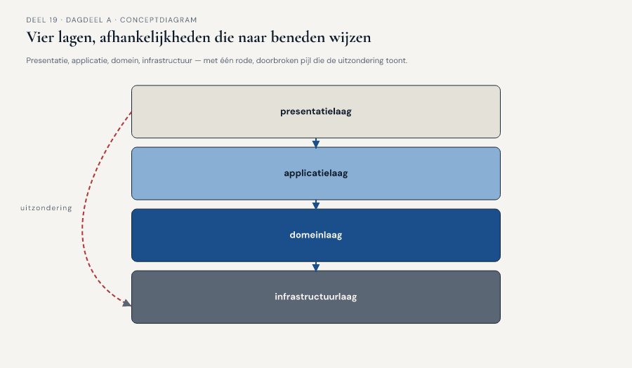
Figuur 19-2
Vier lagen gestapeld, pijlen naar beneden — één rode, doorbroken pijl toont de uitzondering

Slide 14
Vera's erosie
KERN heeft lagen. En toch is de grens uitgehold.
Eén uitzondering die niemand meer terugdraait.

Slide 15
Hexagonale architectuur
Ports-and-adapters. Het domein in het midden.
Niets weet van de buitenwereld — behalve via poorten.

Slide 16
Poort en adapter
Poort: wát het domein nodig heeft.
Adapter: hóe dat technisch wordt geleverd.
De adapter hangt af van de poort — niet andersom.

Slide 17
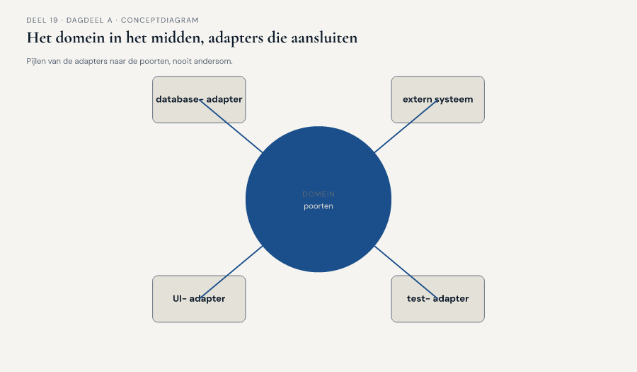
Figuur 19-3
Het domein als kern, poorten eromheen, adapters die van buiten aansluiten

Slide 18
Het verschil met gelaagd
Gelaagd: de richting blijft één kant op, impliciet.
Hexagonaal: de richting wordt voor "naar buiten"
expliciet omgedraaid.

Slide 19
De prijs
Meer indirectie. Alleen de moeite waard
als er iets is dat het werkelijk moet beschermen.

Slide 20
Het criterium
Niet: welk patroon is beter.
Wel: welk risico moet deze context afdekken.

Slide 21
"Meerdere bronnen, meerdere afnemers,
straks misschien een bron die we nu niet kennen.
Dat is precies het scenario voor hexagonaal."

Slide 22
"Wij hebben één database, al veertien jaar dezelfde.
Wat wij nodig hebben is geen bescherming tegen
wisselende adapters — dat risico bestaat bij ons niet."

Slide 23
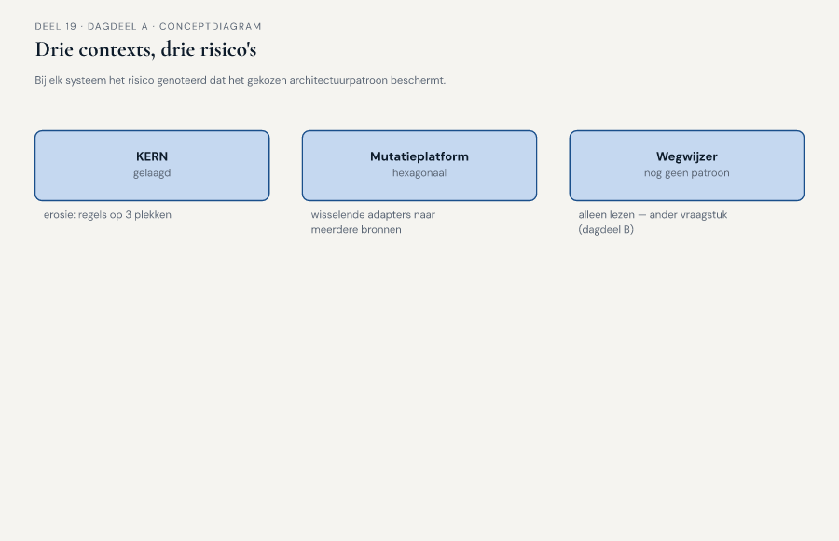
Figuur 19-4
Drie systemen, drie risico's, drie patronen: KERN (gelaagd), Mutatieplatform (hexagonaal), Wegwijzer (?)

Slide 24
"Wij lezen alleen. We schrijven niets.
Past hexagonaal daar überhaupt op,
of is dat een oplossing voor een probleem dat wij niet hebben?"

Slide 25
Opdracht: het architectuurkeuzeblad, stap 1-2
Mutatieplatform en Werkgeversportaal —
context, aggregaatgrens, gelaagd of hexagonaal, welk risico?

Slide 26
Einde dagdeel A
Lezen en schrijven zijn nog niet uit elkaar getrokken.
Dat is waar dagdeel B mee begint.
DAGDEEL B

Slide 27
DAGDEEL B: CQRS als patroon
Command query responsibility segregation.

Slide 28
"Wegwijzer moet snel zijn en begrijpelijk.
Maar Wegwijzer beslist nooit iets.
Geen enkele aggregate van zichzelf."

Slide 29
"Bij ons is het andersom. Elke mutatie
moet strikt gevalideerd. Snelheid van lezen
is bij ons niet het probleem."

Slide 30
"Moet je die twee soorten werk door dezelfde
technische weg laten lopen, alleen omdat ze
uiteindelijk over hetzelfde gegeven gaan?"

Slide 31
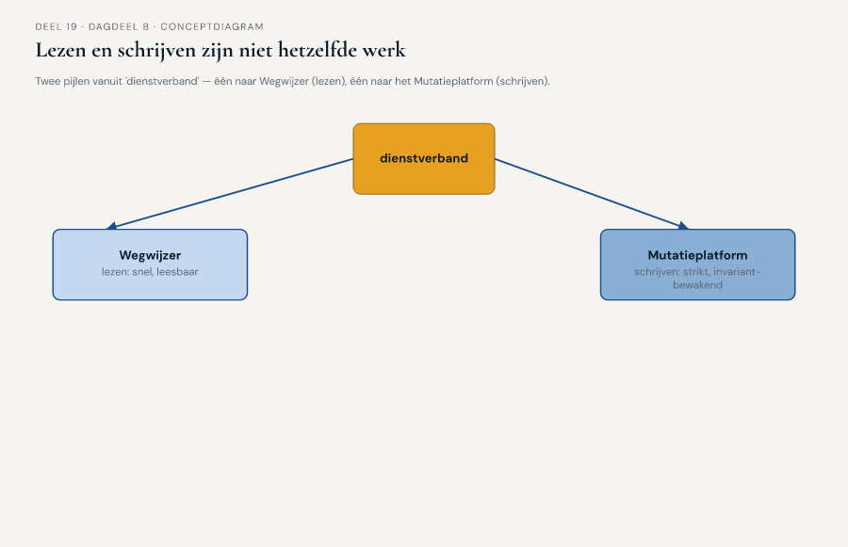
Figuur 19-5
Twee pijlen vanuit "dienstverband" — lezen: snel, leesbaar / schrijven: strikt, invariant-bewakend

Slide 32
CQRS, de kern
Command: wijzigt, respecteert de invariant.
Query: leest, bewaakt niets.
Twee paden, niet noodzakelijk één model.

Slide 33
Wat het oplost
Eén gedeeld model wordt een compromis:
velden voor het scherm die de validatie in de weg zitten,
velden voor validatie die geen rapportage ooit raadpleegt.

Slide 34
"Het is één tabel geworden die twee meesters dient,
en geen van beide goed."

Slide 35
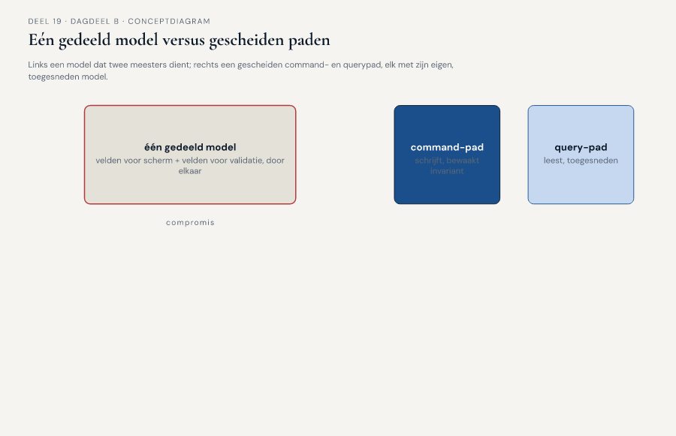
Figuur 19-6
Eén gedeeld model met vervuilende velden — tegenover een gescheiden command- en querypad

Slide 36
"CQRS is geen upgrade die elk systeem beter maakt.
Het is een antwoord op een asymmetrie
die je eerst moet aantonen, niet aannemen."

Slide 37
Drie signalen voor overkill
1. Geen aantoonbare asymmetrie
2. Geen merkbaar compromis in het bestaande model
3. Team te klein om het extra onderdeel te dragen

Slide 38
Het Nabestaandenloket
Klein. Eén team. Eén overzichtelijke aggregate.
CQRS zou hier vrijwel zeker overkill zijn.

Slide 39
Geen synoniem voor "twee databases"
CQRS gaat over verantwoordelijkheid, niet over infrastructuur.
Kan binnen één database. Kan ook fysiek gescheiden.

Slide 40
Wanneer wél fysiek gescheiden
Zodra de asymmetrie groot genoeg wordt —
zoals bij Wegwijzer: veel lezen, weinig schrijven.

Slide 41
↗ UITVOERING: HET LOCKED PLATFORM
Eén modelleerkeuze. Meer dan één manier om te bouwen.

Slide 42
Het Locked Platform
CQRS en event sourcing als architecturale grondslag.
Schrijfpad: een gebeurtenissenreeks.
Leespad: apart, asynchroon opgebouwd.

Slide 43
De grens van dit kader
Eén consequent doorgevoerde uitvoering naast andere.
Geen platformdiepgang hier. ↗ Toolbijlage.
Toestandsmachines en event store: database-/architectuurcursus.

Slide 44
De werkvorm van dit deel
Het architectuurkeuzeblad
Vier stappen. Eén vraag die het verschil maakt.

Slide 45
De vier stappen
1. Context en aggregaatgrens
2. Gelaagd of hexagonaal — welk risico?
3. Lees/schrijf-asymmetrie — CQRS wel of niet?
4. De architectuur in één alinea

Slide 46
Het veld dat het verschil maakt
Als een developer deze keuze niet kent
en over een jaar de snelste weg neemt —
wat gaat er dan mis, en hoe snel wordt dat zichtbaar?

Slide 47
Toepassing: vijf systemen, verschillende keuzes
Geen architectuurstandaard voor het hele landschap.
Per context: welk risico speelt hier werkelijk?

Slide 48
Wegwijzer
CQRS, nauwelijks omstreden.
Geen eigen aggregate, alleen een leesvraag.

Slide 49
KERN
Gelaagd, plus CQRS om de erosie tegen te gaan.
Rapportagevelden eindelijk uit de kernstructuur.

Slide 50
"Is dat een architectuurkeuze, of een saneringsproject
met een architectuurpatroon als excuus?"

Slide 51
"Allebei. Het patroon lost het structurele probleem op.
Het saneringswerk zelf is werk dat ooit gedaan moet worden,
met of zonder CQRS."

Slide 52
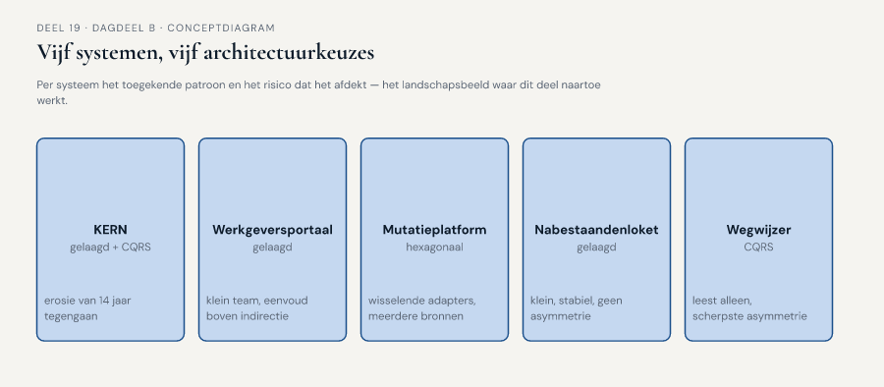
Figuur 19-8
Vijf systemen, vijf patronen, vijf risico's — het landschapsbeeld waar dit deel naartoe werkt

Slide 53
"We weten nu welke architectuur elk systeem beschermt.
We weten nog niet hoe die systemen elkaar bereiken
zonder dat de een de ander weer binnendringt."

Slide 54
"Kiezen jullie deze architecturen om het domein,
of om hoe mijn teams nu toevallig zijn ingericht?"

